Slide 1
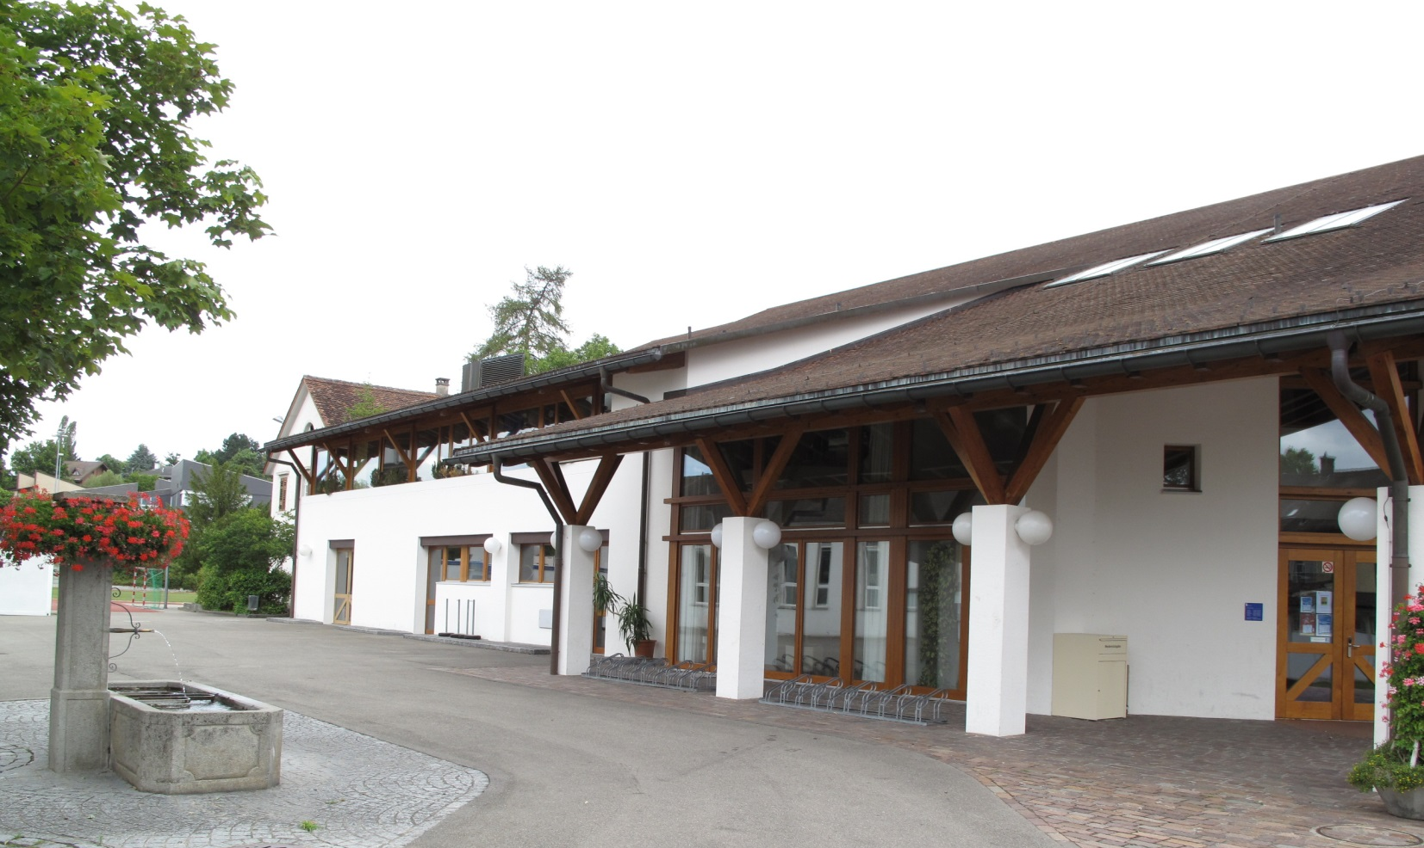
Ausbau Bibliothek Wisenthalle
Informationsveranstaltung 26. Juni 2017
Gemeinde Wiesendangen

Slide 2
Ablauf
Kurt Roth………................ Prozessanalyse
Manfred Steger…………… Lösungsstrategien
Entscheid, Begründung
Urs Mellert………………… Projekt Aufstockung Bibliothek
Manfred Steger…………… Kosten, Termine
Brigitte Boller………………Weshalb es die Bibliothek braucht
…………...………………… Fragen, Diskussion
Informationsveranstaltung 26. Juni 2017
Gemeinde Wiesendangen

Slide 3
Prozessanalyse (1)
Nach Entscheid GR 2013 zur Sanierung der Wisenthalle und der Erweiterung der Bibliothek:
Anfangs 2014: Vergabe Architekturauftrag im freihändigen Verfahren an Büro Schneider Gmür
September 2014: Zustimmung GR zu Konzept „Bibliothek 2015“ (Ausbau im Dachstock der WH) - ohne Berücksichtigung der neuen per 1.1.2015 in Kraft getretenen Brandschutzmassnahmen
14. Juni 2015: Zustimmung an Urnenabstimmung zu umfassender Sanierung und (in getrennter Abstimmung) zur Erweiterung Bibliothek
Informationsveranstaltung 26. Juni 2017
Gemeinde Wiesendangen

Slide 4
Prozessanalyse (2)
15. Juni 2015: Vergabe der weiteren Architekturleistungen - nach offener Ausschreibung – an die RLC Architekten AG (vormals omg+partner Archtitekten AG)
Herbst 2015: Erkenntnis, dass geplante Erweiterung der Bibliothek im Dachgeschoss mit den neuen Brandschutzvorschriften nur mit massiv höheren Kosten hätte realisiert werden können (Info Bevölkerung erfolgte an GV vom 23.11.2015)
Variantenstudien unter Miteinbezug der Schulgemeinde (insbesondere beim jetzt im Bau befindlichen neuen Schulhaus)
März 2016: Auftrag an RCL Architekten AG für neues Projekt für die Bibliothekserweiterung
Informationsveranstaltung 26. Juni 2017
Gemeinde Wiesendangen

Slide 5
Prozessanalyse (3)
Entscheid für Verschiebung Baubeginn nach Realisierung des Schulhausbaus
Zusätzliche Kosten für Bibliothekserweiterung gegenüber genehmigtem Kredit > CHF 300‘000 bedingt eine erneute Urnenabstimmung; Termin 24. September 2017
April 2017: Auftrag an Dr. Fridolin Störi für ein Kurzgutachten; Fazit:
Fehler bei Anwendung Submissionsgesetz
Nichtbeachtung der neuen Brandschutzvorschriften per 1.1.15
Verpasste Mängelrüge
Verzicht auf Bauherrenvertreter für Projekt
Informationsveranstaltung 26. Juni 2017
Gemeinde Wiesendangen

Slide 6
Lösungsstrategien
1 Varianten mit genehmigtem Projekt:
1.1 Vollausbau mit Sprinkler (ca. + 850‘000)
Reduktion Brandschutzanforderungen
> gleiches Konzept und Fläche
1.2 Vollausbau mit Tragwerksertüchtigung (ca. + 690‘000)
Brandschutzanforderungen baulich gelöst
> gleiches Konzept und Fläche
Informationsveranstaltung 26. Juni 2017
Gemeinde Wiesendangen

Slide 7
Lösungsstrategien
2 Varianten mit Teilausbau:
2.1 Teilausbau I (ca. - 680‘000)
Bibliothek nur teilweise erweitert (Logopädiezimmer)
ohne Erweiterung über Halle
> Flächenverlust
> geändertes Konzept
2.2 Teilausbau II (ca. - 880‘000)
Bibliothek nicht erweitert, nur saniert
> Flächenverlust
> geändertes Konzept
Informationsveranstaltung 26. Juni 2017
Gemeinde Wiesendangen

Slide 8
Lösungsstrategien
3 Varianten mit Auslagerung der Bibliothek:
3.1 Auslagerung in Schulhausneubau
Sanierung ehemalige Bibliothek für andere Nutzung
> geändertes Konzept
> Neuprojektierung / Umorganisation Schulhaus
> Verzögerung Schulhausneubau
3.2 Auslagerung in bestehende Liegenschaft
Sanierung ehemalige Bibliothek für andere Nutzung
> geändertes Konzept
> Standort Bibliothek verschoben (Bezug Schule)
> Evaluation von geeigneter Liegenschaft + Planung + Umbau
Informationsveranstaltung 26. Juni 2017
Gemeinde Wiesendangen

Slide 9
Lösungsstrategien
4 Variante mit Auslagerung der Bibliothek:
4.1 Auslagerung in Neubau (andere Parzelle)
Sanierung ehemalige Bibliothek für andere Nutzung
> geändertes Konzept
> Standort Bibliothek verschoben (Bezug Schule)
> Evaluation von geeigneter Parzelle
> ganz neuer Planungsprozess
> hohe Baukosten
Informationsveranstaltung 26. Juni 2017
Gemeinde Wiesendangen

Slide 10
Lösungsstrategien
5 Variante Aufstockung der Bibliothek:
5.1 Bestehende Bibliothek Aufstocken (ca. + 300‘000)
Teilabbruch und Aufstockung an gleichem Ort
Kein Ausbau über Halle (Brandabschnitt)
> geändertes Konzept
> Standort Bibliothek bleibt bestehen (Bezug Schule)
> Flächenerhalt zu genehmigtem Projekt
> Betriebskonzept kann wie geplant umgesetzt werden
> neuer Teil-Planungsprozess
> längere Bauzeit
Informationsveranstaltung 26. Juni 2017
Gemeinde Wiesendangen

Slide 11
Entscheide
Der GR entscheidet sich am 14. März 2016 für Variante 5
Aufstockung der bestehenden Bibliothek mit Galerie und Ausbau Logopädie-Zimmer
Vorteile:
Kostengünstigste Variante
am gleichen Standort
Guter Bezug zur Schule
analoge Nutzfläche wie genehmigtes Projekt
Gute betriebliche Organisation nstaltung 26. Juni 2017
Konsequenzen:
neuer Teil-Planungsprozess nötig
Ausführungs-Termin nach Schulhaus-Neubau
Neue Urnenabstimmung nötig
Gemeinde Wiesendangen

Slide 12
Projekt Aufstockung Bibliothek
Gemeinde Wiesendangen

Slide 13
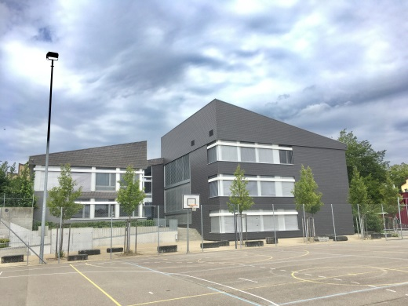
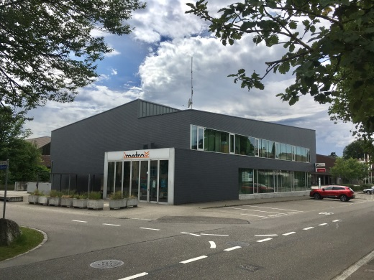
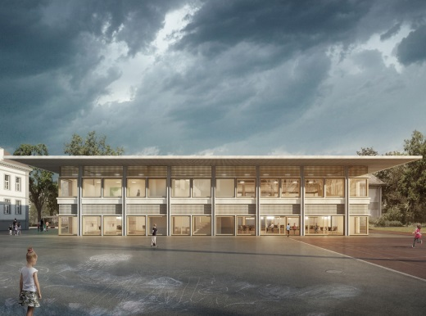
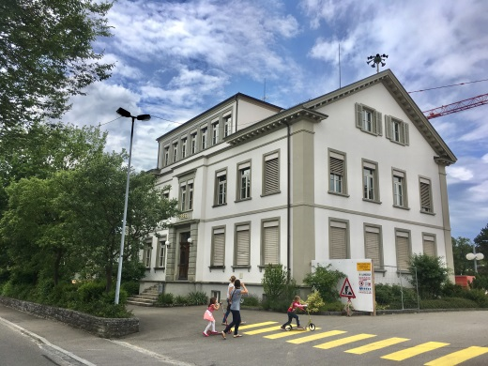
Umfeld
< Schulhaus Gässli
< Schulhaus neu
(Visualisierung)
Werkhof – Polizei >
Schulhaus Dorf >
Gemeinde Wiesendangen

Slide 14
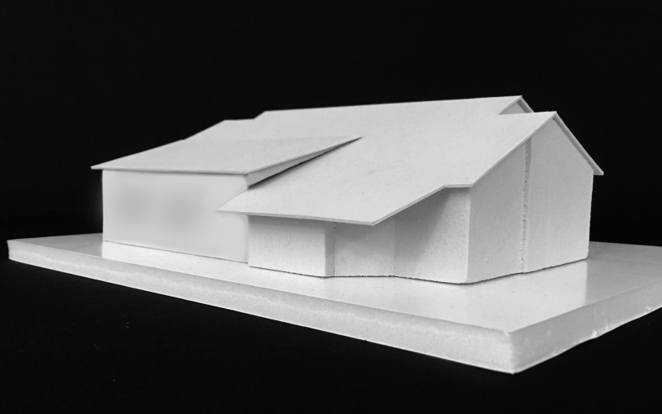
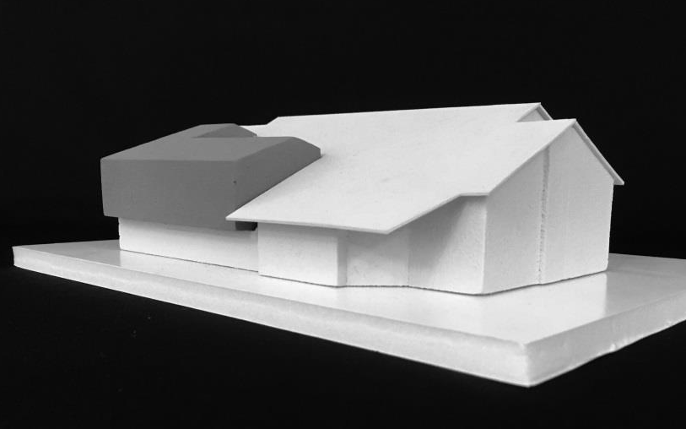
Volumenmodell
Bibliothek bestehend
Bibliothek projektiert
Gemeinde Wiesendangen

Slide 15
Bibliothek Querschnitt
Morgensonne
Abendsonne
Galerie
Küche
Platz
Umkleiden
Duschen
Gemeinde Wiesendangen

Slide 16
Bibliothek Grundrisse
Raumangebot Bibliothek
Bisher Dachgeschoss 000 m²
Obergeschoss 223 m^{2 *}
Total 223 m^{2 *}
projektiert Dachgeschoss 189 m²
Obergeschoss 244 m²
Total 433 m²
* inkl. Büro
Dach-
geschoss
Ober-
geschoss
Gemeinde Wiesendangen

Slide 17
Bibliothek Erdgeschoss
Gemeinde Wiesendangen

Slide 18
Bibliothek Obergeschoss
Gemeinde Wiesendangen

Slide 19
Bibliothek Dachgeschoss
Gemeinde Wiesendangen

Slide 20
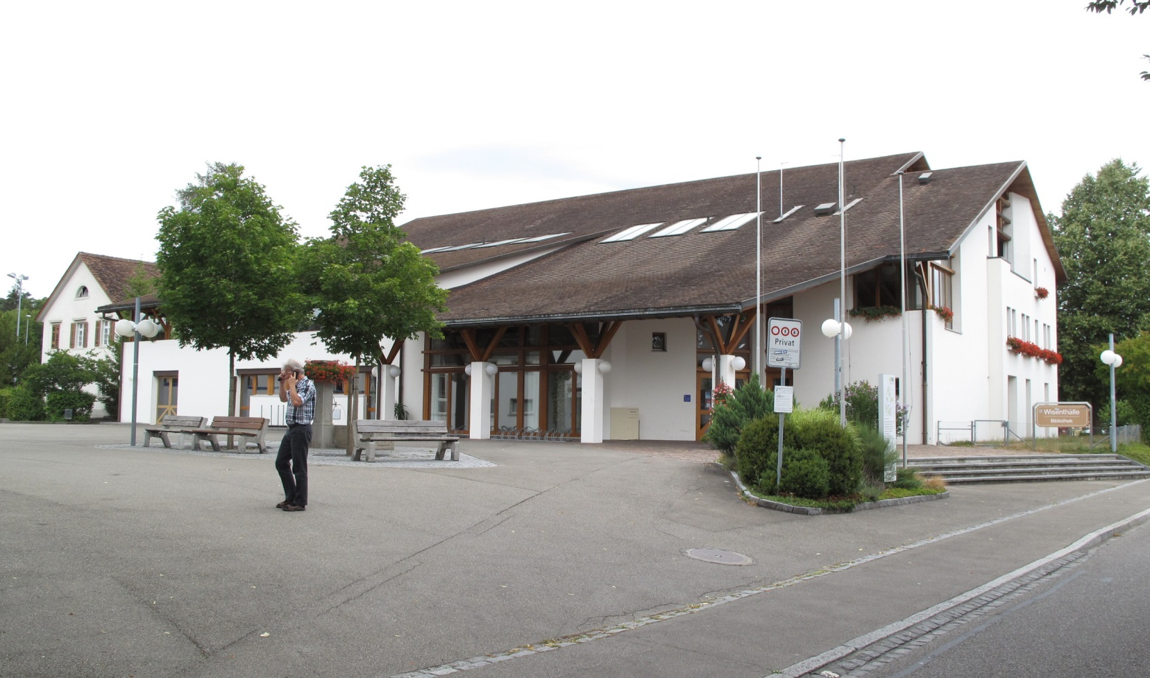
Heutige Erscheinung
Gemeinde Wiesendangen

Slide 21
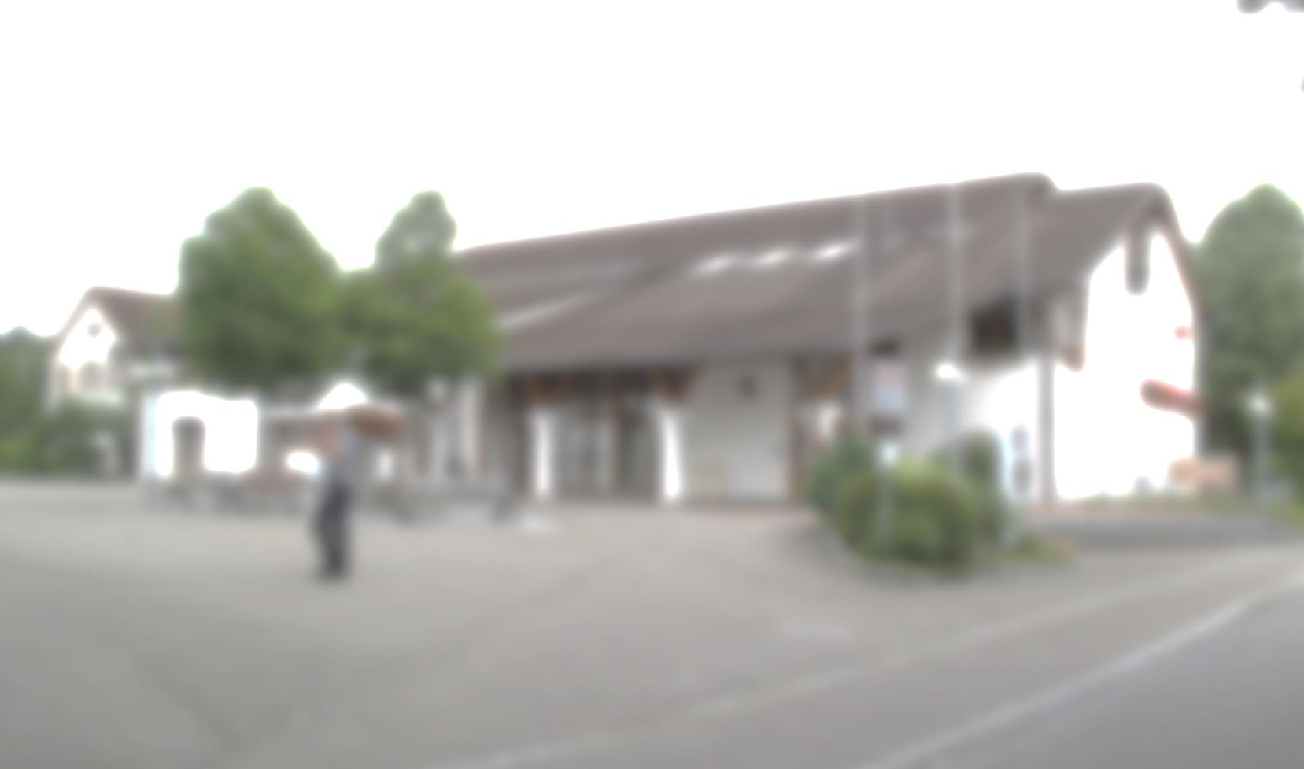
Erscheinung morgen?
Gemeinde Wiesendangen

Slide 22
Visualisierung
Gemeinde Wiesendangen

Slide 23
Kosten
Genehmigtes Projekt vom 14.06.2015 Fr. 1‘414‘400
Aufstockung der bestehenden Bibliothek mit Galerie und Ausbau Logopädie-Zimmer
Gesamtkosten Bibliothek neu Fr. 1‘803‘000
Mehrkosten Fr. 388‘600
Gemeinde Wiesendangen

Slide 24
Kosten
Mehrkostenbegründung:
Abbrucharbeiten
Neubauvolumen
Notdachkonstruktion für das Aufrichten
Zusätzlicher Planungsprozess
Lüftungsanlage mit Bypass zu Foyer nstaltung 26. Juni 2017
Gemeinde Wiesendangen

Slide 25
Kosten
Kosten bei einer Ablehnung der Vorlage:
Fixkosten für Sanierung Bibliothek Fr. 452‘000
Fixe Folgekosten Fr. 174‘000
„Sanierung mit Ausbaustandard Halle“
Ersatz Oblichter mit Dachanpassungen
Brandschutztüren + Ersatz Holztäfer Treppenhaus
Fassadensanierung (Gipser, Maler etc.)
Oberflächen etc. (Maler, Bodenleger etc.)
Beleuchtungsersatz und Elektroanpassungen etc.
Baunebenkosten und Reserven
Honorare
uni 2017
Gemeinde Wiesendangen

Slide 26
Kosten
Optimierte Sanierungskosten Fr. 92‘000
„betriebliche und nutzungsoptimierte Verbesserungen“
Neuer Sonnenschutz Bibliothek und Sitzungszimmer
Erweiterte Elektroinstallationen
Innere Sanierungen der Räume (Gipser, Maler etc.)
Baunebenkosten und Reserven
Honorare
Fixkosten ursprüngliche Projektierung Fr. 186‘000
„bis jetzt entstandener Planungs-Mehraufwand“
Honorare + Baunebenkosten (Architekt, Fachingenieure etc.) für ursprüngliches Projekt
Honorare (Architekt, Fachingenieure etc.) für neues Projekt + KV
Gutachten + Anwalt
uni 2017
Gemeinde Wiesendangen

Slide 27
Termine
Urnenabstimmung 24. September 2017
Baueingabe und Subventionsgesuch GVZ
Detailprojekt und Ausschreibungen
Baubeginn Mitte März 2019
(nach Fasnachtsball Feuerwehr)
uni 2017
Gemeinde Wiesendangen

Slide 28
Weshalb es die Bibliothek braucht
Konzept Bibliothek 2035 angenommen
Geplante Grösse in m² erreicht
Kompakte Lösung
Zeitgemäss
Investition für Zukunft
Infrastruktur für alle Bevölkerungsschichten
Printmedium hat nicht ausgedient
Aus der Not eine Tugend gemacht
Informationsveranstaltung 26. Juni 2017
Gemeinde Wiesendangen

Slide 29
Danke für Ihre Aufmerksamkeit!
Gemeinde Wiesendangen

Slide 30
Fragen, Diskussion
Gemeinde Wiesendangen

Slide 31
Zusatzmaterial
Gemeinde Wiesendangen

Slide 32
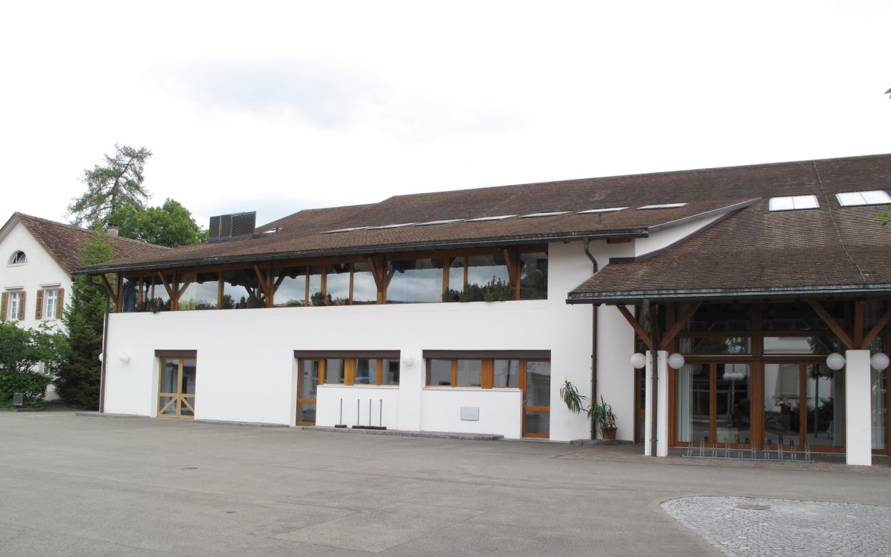
Heutige Bibliothek
Gemeinde Wiesendangen

Slide 33
Multifunktionaler Raum
Ehemalige Logopädie Dachgeschoss
• Als Logopädieraum nicht mehr genutzt
• Bisher schlechte Fremdnutzung
• Neu zur Erweiterung der Bibliothek genutzt
• Multifunktionale Nutzung möglich . Für spezielle Medien der Bibliothek
oder . Für kleinere Veranstaltungen wie Büchervorstellungen, Foto- oder Filmprojektionen, Schnägg Schnaaggi, Bärenami, BB Kino oder für Schulklassen zum arbeiten
Gemeinde Wiesendangen

Slide 34
Visualisierung
Gemeinde Wiesendangen

Slide 35
Fassaden
Nord
West
Süd
Gemeinde Wiesendangen

Slide 36
Ursprüngliches Projekt
Obergeschoss
Dachgeschoss
Gemeinde Wiesendangen

Slide 37
Ursprüngliches Projekt
Bibliothek
Brandabschnitt
Raum mit hoher Personenbelegung
Schnitt durch Halle
Gemeinde Wiesendangen

